Slide 1


PREDSTAVITEV DOMELA
ŽELEZNIKI, 2021
ZAUPNO

Slide 2
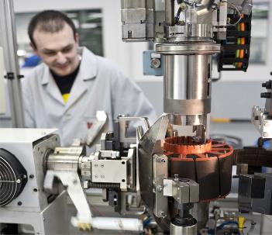
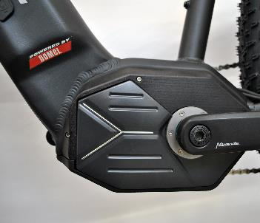
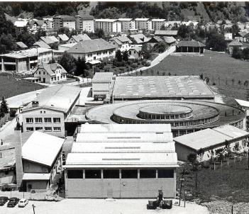
KLJUČNE PREDNOSTI SKUPINE DOMEL
Dolgoletna tradicija in pripadnost zaposlenih sta temelj tega, da je Domel zanesljiv partner že od leta 1946.
Vertikalna integracija in široko tehnološko znanje sta naša konkurenčna prednost. Visoka tehnološka opremljenost, avtomatizacija in robotizacija se kažejo v poslovnih procesih in so podlaga za gradnjo konkurenčnosti in odličnosti.
Naše rešitve so trajnostne in inovativne ter so rezultat lastnega razvoja in tehnologij. To dokazujemo kot razvojni dobavitelj vrhunskih blagovnih znamk.
ZAUPNO

Slide 3
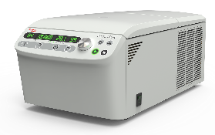
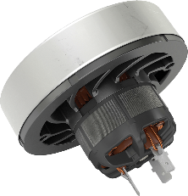

KLJUČNE PREDNOSTI SKUPINE DOMEL
Delujemo na mednarodnih trgih. Domel ima sedež v Sloveniji, proizvodne obrate pa v Sloveniji, Srbiji in na Kitajskem.
Naši motorji poganjajo več kot 300 mio naprav po vsem svetu.
Kakovost naših končnih izdelkov se odraža v izjemno dolgi življenjski dobi, nizki stopnji hrupa in visokim izkoristkom, ki zmanjšuje porabo električne energije.
ZAUPNO

Slide 4
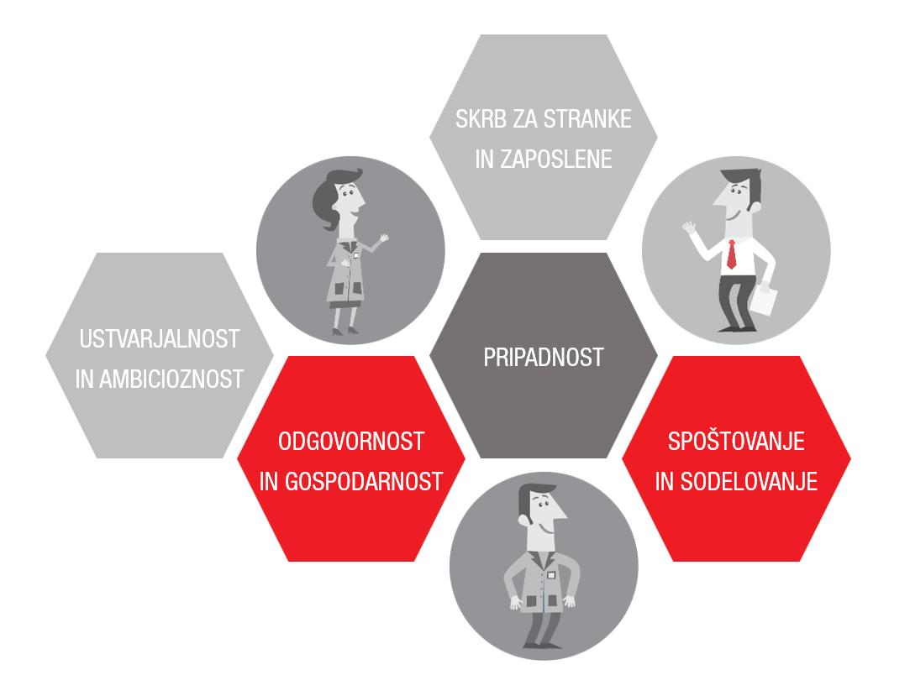
VREDNOTE
ZAUPNO

Slide 5
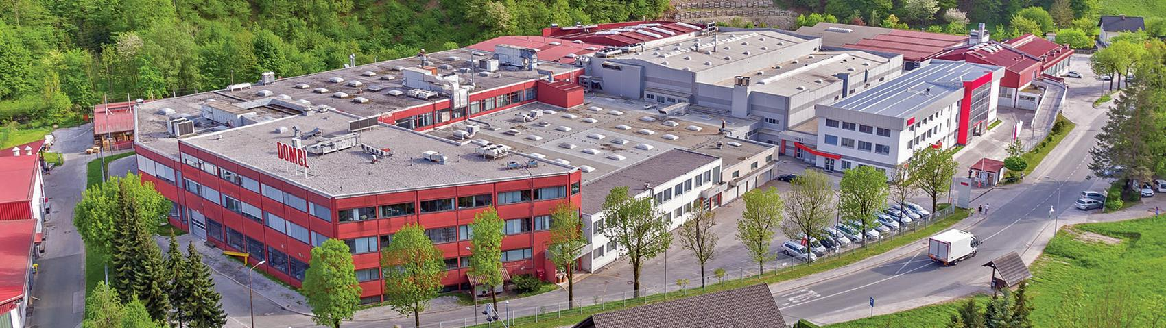
SKUPINA DOMEL DANES
6
1394
150
LOKACIJ
ZAPOSLENIH
MIO EUR
LOKACIJ
ZAPOSLENIH
MIO EUR
ZAUPNO

Slide 6
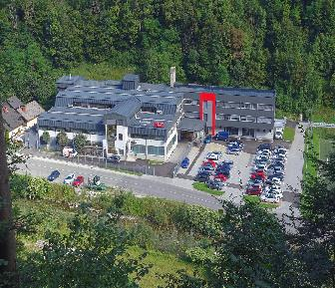
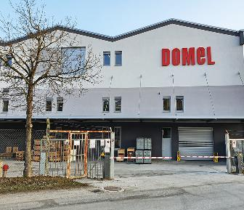
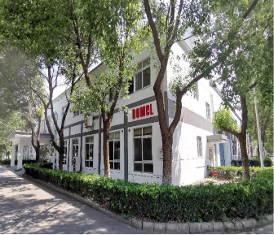
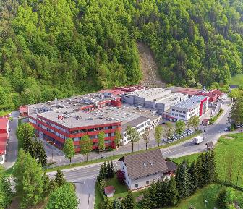
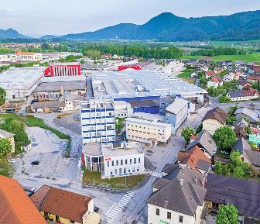
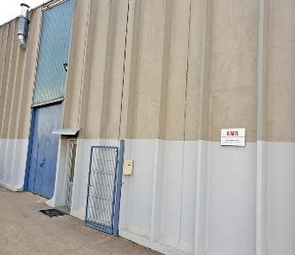
LOKACIJE
SEDEŽ PODJETJA
ŽELEZNIKI / SLO
ŽELEZNIKI/SLO
TRATA / SLO
RETEČE / SLO
ODŽACI / SRB
SUZHOU / KITAJSKA
30.927 m2
4.620 m2
25.000 m2
13.725 m2
1.600 m2
3.200 m2
ZAUPNO

Slide 7
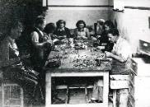




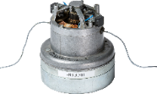
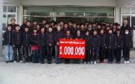
MEJNIKI
1946
1992
2009
Ustanovitev podjetja
Prvi elektro komutiran motor
Serijska proizvodnja EC motorjev
1974
2006
Razvoj prvega motorja za sesalnike
Ustanovitev podjetja na Kitajskem
ZAUPNO

Slide 8
ORGANIGRAM
DOMEL HOLDING, d.d.
Prodaja
Nabava
Splošno področje
Finančno računovodsko področje
Domel IP, d.o.o.
DOMEL, d.o.o.
Domel Energija, d.o.o.
Logistika
Razvoj
Kakovost
Domel Inc.
Poslovna enota Kolektorski motorji
Domel Electric Motors Suzhou Co. Ltd
Poslovna enota Komponente in orodja
Domel motors doo Odžaci
Poslovna enota EC Sistemi
Poslovna enota Avtomobilski program
Poslovna enota Laboratorijski sistemi
Poslovna enota EC pogoni
Poslovna enota EC motorji
ZAUPNO

Slide 9
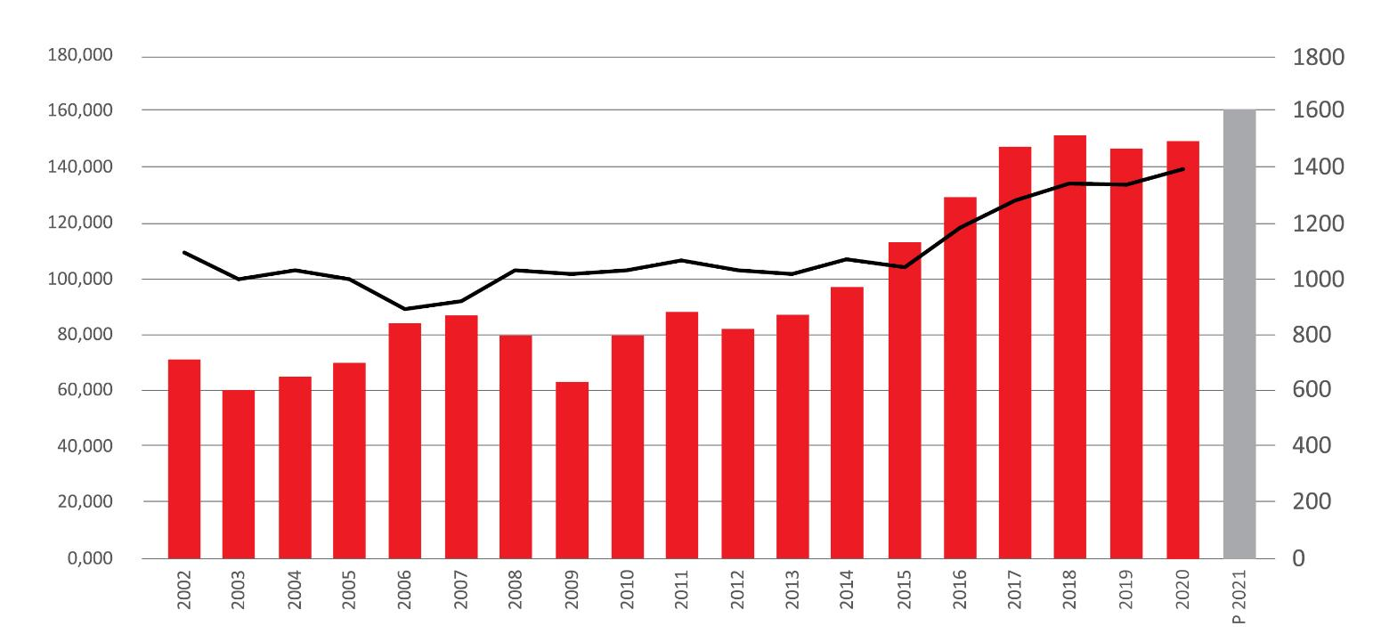


ŠTEVILO ZAPOSLENIH IN ČISTI PRIHODKI OD PRODAJE
(MIO EUR)
ZAUPNO

Slide 10
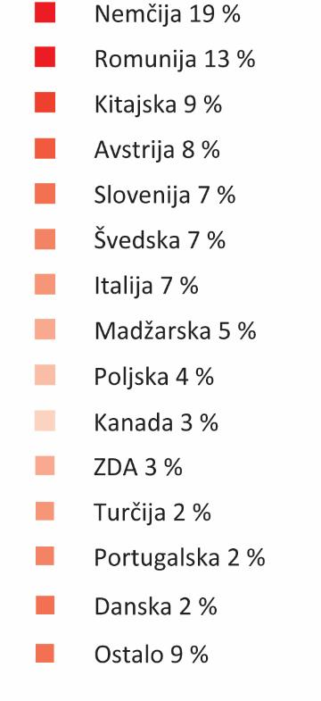
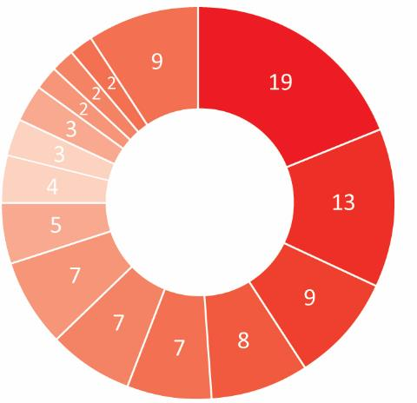

PRODAJA / PO TRGIH 2020 ( % )
ZAUPNO

Slide 11
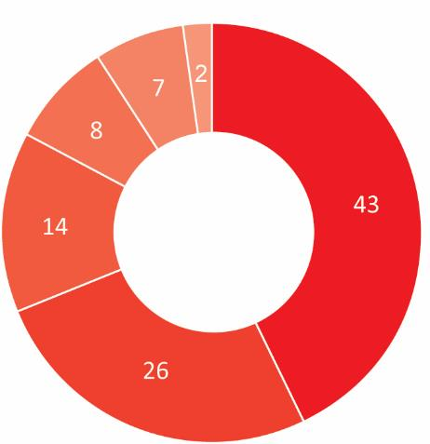
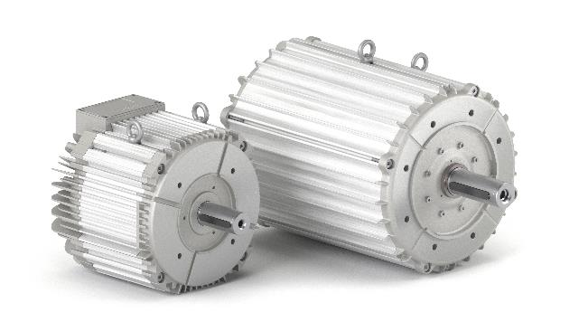
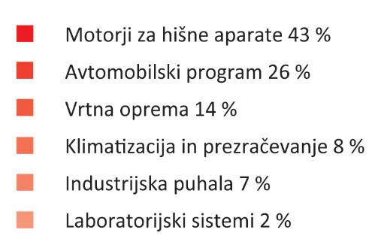
PRODAJA / PO TRŽNIH SEGMENTIH
ZAUPNO

Slide 12
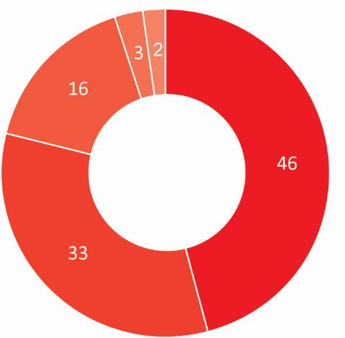
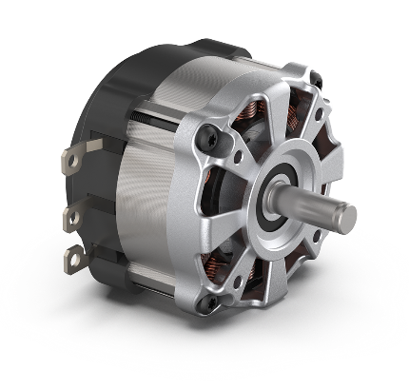
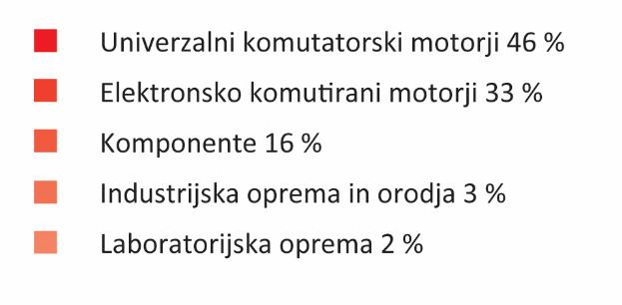
PRODAJA / PO IZDELKIH
ZAUPNO

Slide 13



























KUPCI
ZAUPNO

Slide 14
VERTIKALNA INTEGRIRANOST
Aplikacije za profesionalno in domačo uporabo
Medicinska in laboratorijska oprema
Industrijska oprema
E-mobilnost
Štancanje elektro pločevine
Nabrizgavanje plastične izolacije
Izdelki iz BMC duroplasta
Orodjarna
Avtomatizacija in robotizacija
Zastopstva in prodaja
Prezračevanje in odsesavanje
Tiskarska industrija
Kompresorji in črpalke
Centrifuge
Homogenizatorji
Stresalniki
Mešalniki
Inkubatorji
Vodne banje
Avtomobilski program
E-kolo
E-skuter
Gorivne celice
Komponente
Elektronsko komutirani motorji
DC motorji s trajnimi magneti
Univerzalni kolektorski motorji
Izdelki iz duroplasta, izdelki iz elektropločevine, nabrizgani statorski in rotorski paketi
Komponente, orodja in oprema

Slide 15

DOLGOROČNO SODELOVANJE Z NAŠIMI PARTNERJI
H KUPCEM USMERJENO PODJETJE Z INOVATIVNIMI REŠITVAMI ZA DOLGOROČNA PARTNERSTVA
KUPCI
ELECTROLUX, Švedska
STIHL, Nemčija
NILFISK ALTO, Danska
STEIN & CO, Nemčija
PHILIPS, Avstrija
ROBERT THOMAS, Nemčija
HYLA, Slovenija
WESSEL-WERK, Nemčija
ROWENTA, Francija
FAKIR, Nemčija
GLEN DIMPLEX, Nemčija
SINGER SEWING MACHINE, Kitajska
FESTOOL, Nemčija
PHILIPS, Nizozemska
LETA SODELOVANJA
47
39
37
37
33
28
28
28
27
27
26
26
24
17
ZAUPNO

Slide 16
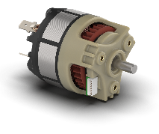
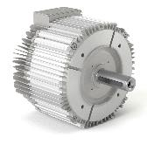

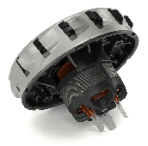
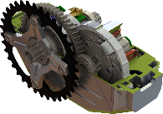
INVESTICIJE IN RAZVOJ
40 % IZDELKOV JE MLAJŠIH OD TREH LET
LASTNA TEHNOLOGIJA
INVESTICIJE 11 %
RAZVOJ 5 %
ZAUPNO

Slide 17





SKRB ZA OKOLJE
MANJ MATERIALA
VEČJA UČINKOVITOST
180GWh
NIŽJI HRUP
ZAUPNO

Slide 18
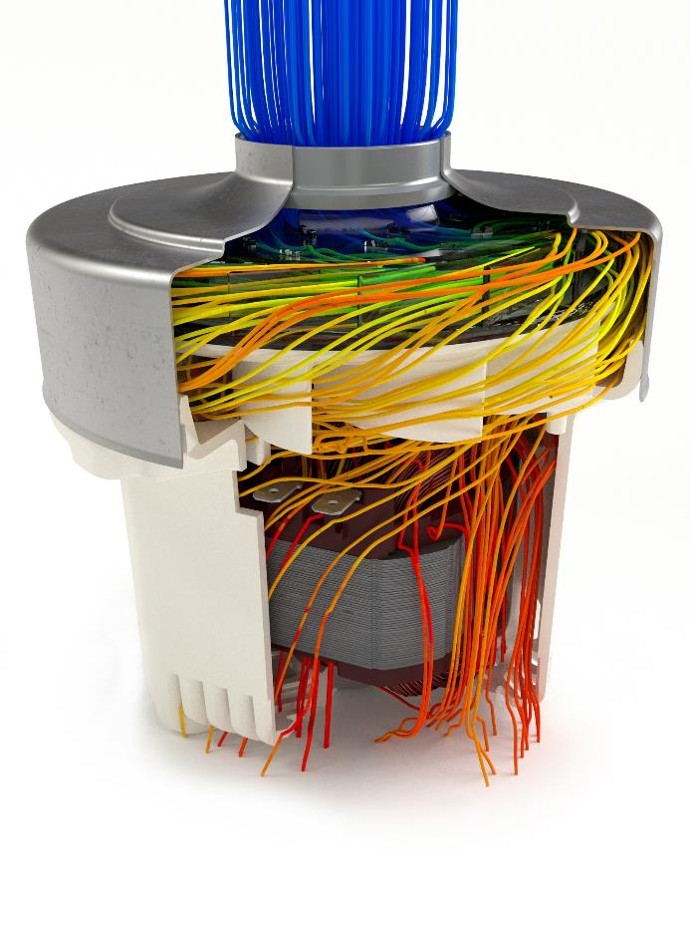
R&D KOMPETENCE
ZASNOVA IN IZDELAVA KONSTRUKCIJE ELEKTROMOTORJEV
Hitra odzivnost z uporabo naprednih simulacijskih orodij¸ter hitrega prototipiranja
VIBRODINAMSKE ANALIZE ROTORJEV
Najnižji nivoji vibracij ter visoka zanesljivost obratovanja
ELEKTROMAGNETNE ANALIZE
Zasnova rezov motorja z nizkimi elektromagnetnimi izgubami
AERODINAMSKE ANALIZE
Optimalna zasnova ventilatorjev, puhal, kompresorjev in elementov zračne poti
AKUSTIKA
Najnižje ravni hrupa, dušenje diskretnih frekvenc
ELEKTRONIKA
Zasnova elektronik za krmiljenje različnih izvedb motorjev
MATERIALI
Mehanska in kemična analiza kovin ter polimerov
TESTIRANJA
Testiranja aerodinamskih ter električnih karakteristik, klimatski, strukturni, temperaturni in drugi testi
ZAUPNO

Slide 19
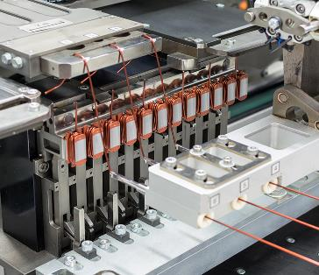
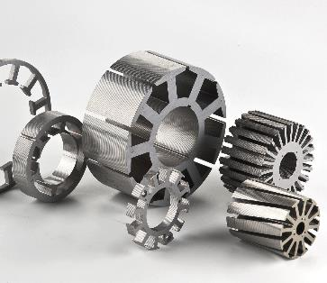
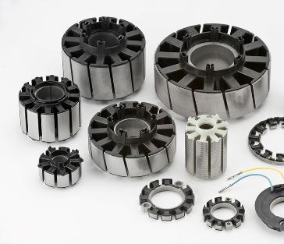
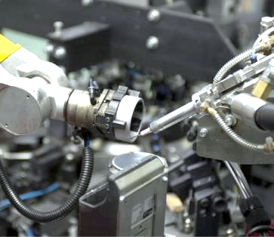
KLJUČNE TEHNOLOGIJE
ŠTANCANJE IN PAKETIRANJE LAMELNIH JEDER
Načrtovanje elektromagnetnih jeder, konstrukcija rezilnih orodij
ZALIVANJE BMC
Simulacije, izdelava orodij, brizganje, optična kontrola
ZABRIZGAVANJE LAMELIRANIH JEDER, MAGNETOV, VLOŽKOV
Simulacije, izdelava orodij, avtomatska strega, optična kontrola
DODAJNE TEHNOLOGIJE
Lasersko, toplotno in ultrazvočno varjenje, lepljenje
NAVIJALNA TEHNIKA
Načrtovanje procesa, industrializacija
SESTAVA MOTORJEV
Načrtovanje in izdelava montažnih linij
AVTOMATIZACIJA IN DIGITALIZACIJA
Izdelava robotskih celic, 100 % več-parameterska kontrola izdelkov
HITRO VZORČENJE
3D print, laserski razrez pločevine
ZAUPNO

Slide 20
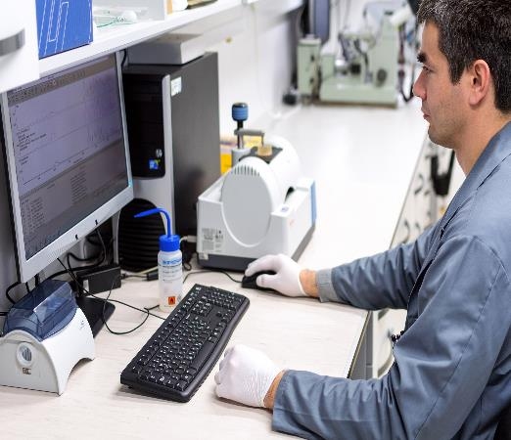
STANDARDI IN ORODJE ZA ODLIČNOST
ISO 14001
ISO 9001
IATF 16949
ISO 13485
Projektno vodenje
SixSigma DMAIC, DFSS
Vitka proizvodnja
ZAUPNO

Slide 21
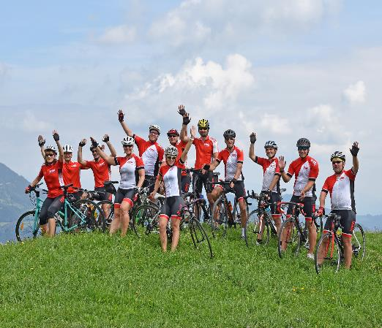
POSLANSTVO IN VIZIJA
POSLANSTVO
Domel je družbeno odgovorno podjetje. Kot globalni razvojni dobavitelj dovršenih rešitev elektromotornih pogonov in komponent, temelječih na lastnih inovativnih tehnologijah, omogočamo rast in trajnostni razvoj skupine Domel. S tem zagotavljamo kvalitetna delovna mesta v širšem okolju.
VIZIJA
Smo globalni razvojni dobavitelj EC-sistemov in komponent ter ohranjamo vodilni razvojni položaj na trgu sesalnih enot.
ZAUPNO

Slide 22


